Slide 1
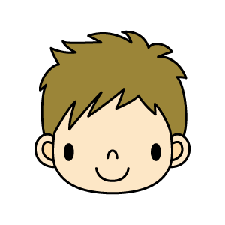

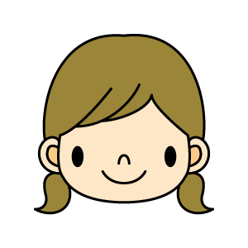
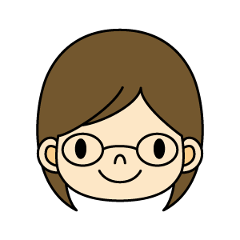
正しいのはだれかな？
じゃ、２個買おうっと。
りんご１個
ただし、お一人様
３個までです。
３個はだめなのよ。
二人ともだめね。
２０円
ぜったい
３個買わなければ
ならないのよ。
ぼちぼちスーパー

Slide 2
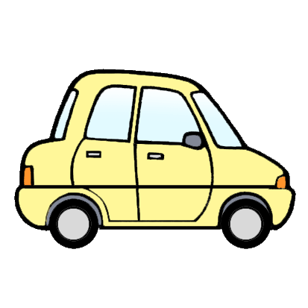
正しいのはだれかな？
新しい車を買いたいが、
今は１００万円で買えるほど
安くなってるんだよ。
少なくとも
１００
万は必要だな。
１００万以下では買うのは難しいよ。
１００万円では少なすぎる
という意味よ。

Slide 3
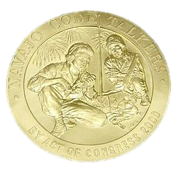
正しいのはだれかな？
銅メダルはとってほしいなあ。
せ め て
金メダルは無理だろうけど、
がんばって 相手を せめて
銅メダルをとるということ。
銅メダルはかくじつにとれるのよ。
さいていでも
銅メダルはとってほしい
という意味よ。

Slide 4
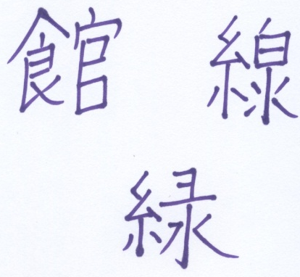
正しいのはだれかな？
多すぎるよ！
あまりにも
漢字のまちがいが
君は、ほんとに
漢字をまちがえることがいんだね。
「あまり」という漢字を
よくまちがえるのね。
あまり多すぎることはない
という意味よ。
よくがんばってるわね。

